Slide 1
Dialogus miraculorum
Caesarius z Heisterbachu
Klára Škopková

Slide 2
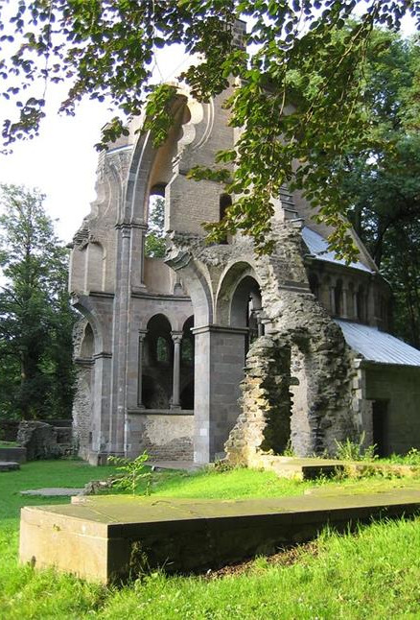
Caesarius z Heisterbachu
1180–1240
cisterciácký mnich, novicmistr
klášter Heisterbach v kolínské arcidiecézi
Dílo:
  Dialogus miraculorum
  VIII libri miraculorum
  Katalog kolínských biskupů
  Biografie kolínského biskupa Engelberta
  2 biografie durynské lantkraběnky Alžběty

Slide 3
Exemplum
Stručné vyprávění poučného obsahu.
Při kázání k:
  upoutání pozornosti,
  názornému vysvětlení obsahu kázání.

Slide 4
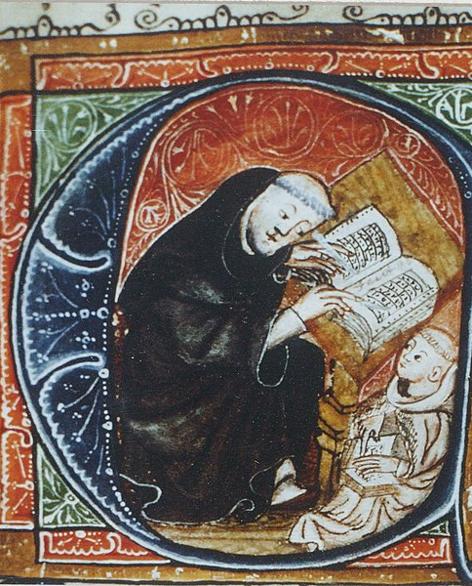
Dialogus miraculorum
1219–1223
12 oddílů
750⁺ exempel
rozhovor mnicha s novicem

Slide 5
Děkuji za pozornost.
Zdroje:
Nechutová, Jana, „Předmluva“, in: Caesarius z Heisterbachu, Vyprávění o zázracích: Středověký život v zrcadle exempel, přel. Jana Nechutová, Praha: Vyšehrad 2009, 17-33.
Gurevič, Aron, Nebe, peklo, svět: Cesty k lidové kultuře středověku, přel. Jaroslav Kolár, Jinočany: H & H 1996.
Obrázky:
https://www.kuladig.de/Objektansicht/O-81186-20131204-3
https://commons.wikimedia.org/wiki/File:Caesarius_von_Heisterbach_zu_F%C3%BC%C3%9Fen_des_heiligen_Benedikt.jpg

